Slide 1
KHỞI ĐỘNG

Slide 3
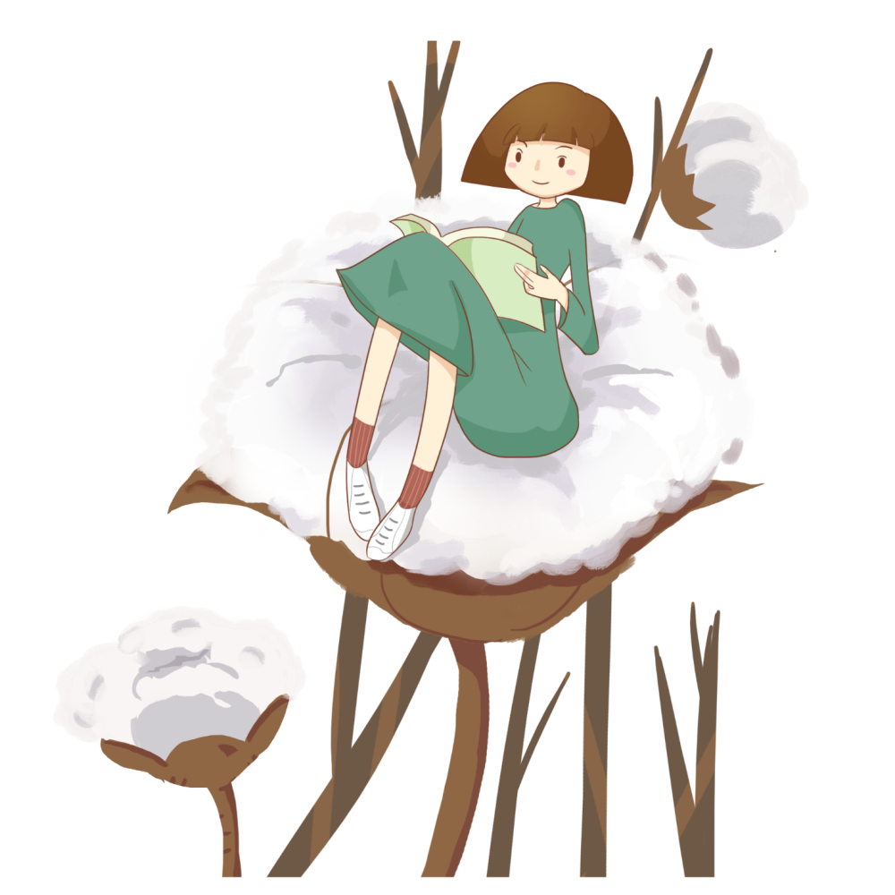
Tiếng Việt
Chủ điểm: Nơi chốn thân quen
Bài 4 – Tiết 4
Đọc – kể: Khu vườn tuổi thơ

Slide 4
1. Đọc lại truyện

Slide 5
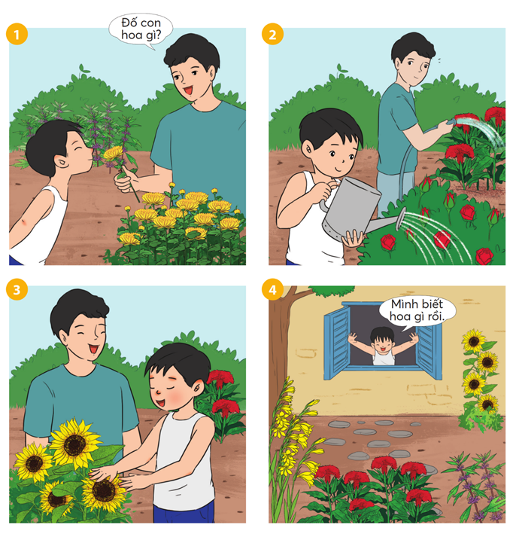
Đọc lại truyện
Khu vườn tuổi thơ

Slide 6
Thử thách
Bạn có nhớ?
Câu chuyện diễn ra ở đâu?
Câu chuyện có mấy nhân vật?
Chuyện gì xảy ra với mỗi nhân vật?
Đó là những ai?

Slide 7
Sắp xếp bức tranh theo đúng thứ thứ tự sự việc

Slide 8
Sắp xếp bức tranh theo đúng thứ thứ tự sự việc
Thảo luận nhóm 4

Slide 9
3
1
Sắp xếp bức tranh theo đúng thứ thứ tự sự việc
2
4
Trình bày trước lớp

Slide 10
Sắp xếp bức tranh theo đúng thứ thứ tự sự việc
1
2
3
4

Slide 12
2. Kể chuyện theo tranh

Slide 13
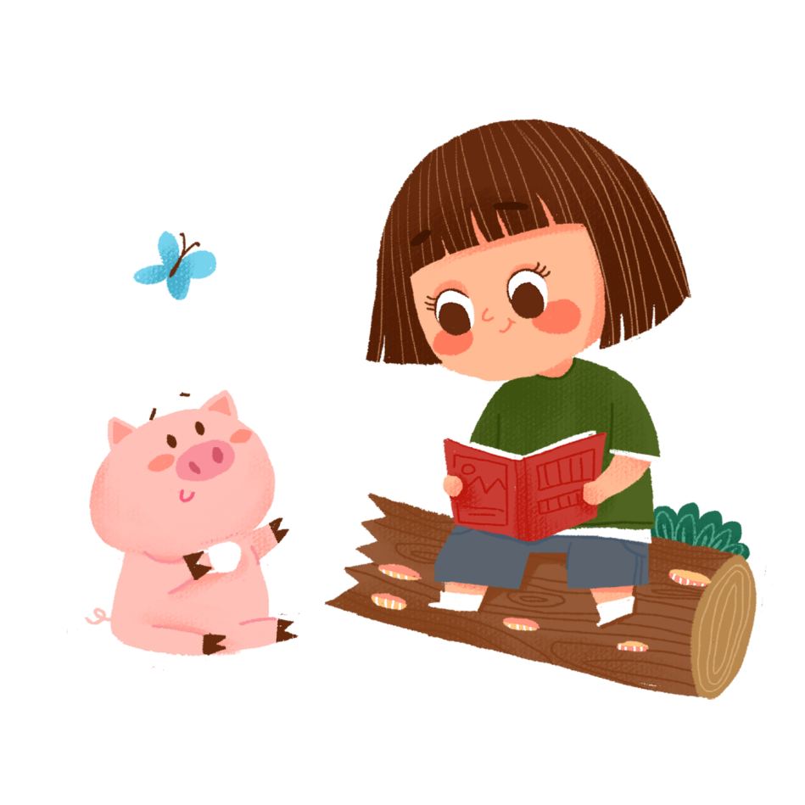
1
2
Kể từng đoạn câu chuyện theo tranh
theo nhóm 4
85%
3
4
85%

Slide 14
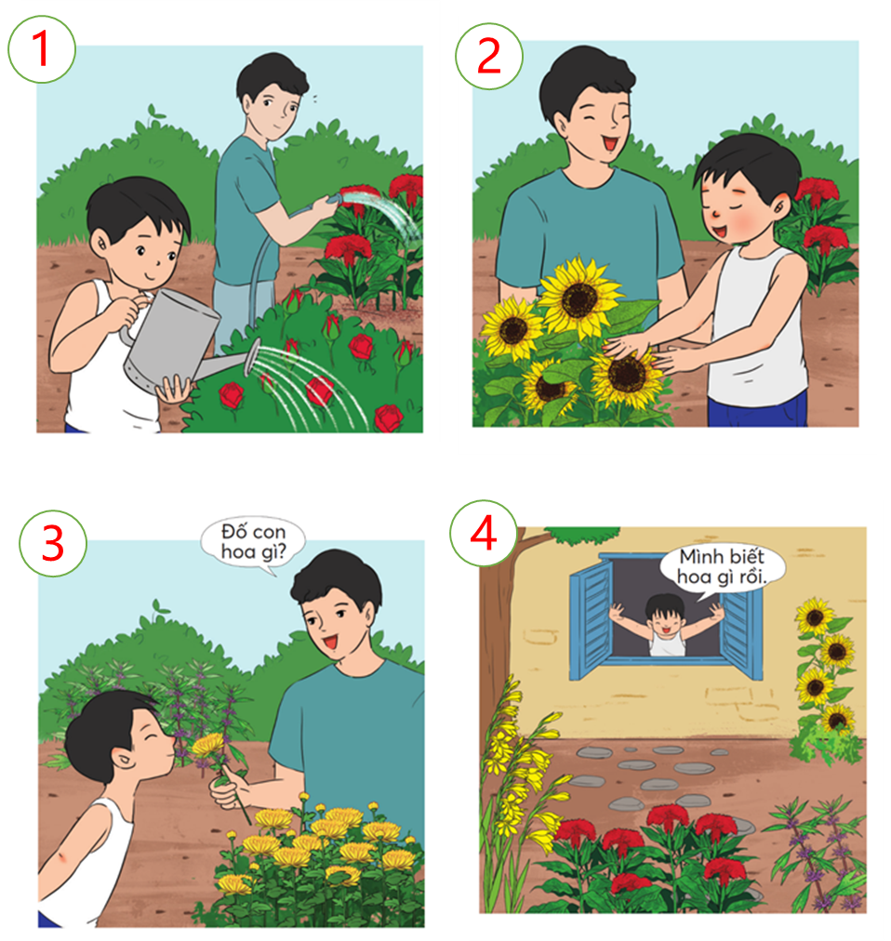
Trình bày trước lớp
Kể từng đoạn câu chuyện theo tranh
85%
85%

Slide 15
1
2
Kể toàn bộ câu chuyện theo nhóm đôi
85%
3
4
85%

Slide 16
Trình bày trước lớp
Kể toàn bộ
câu chuyện
85%
Tiêu chí đánh giá
Đúng, đủ nội dung.
Giọng kể, điệu bộ, cử chỉ phù hợp.
Sáng tạo.
85%

Slide 17
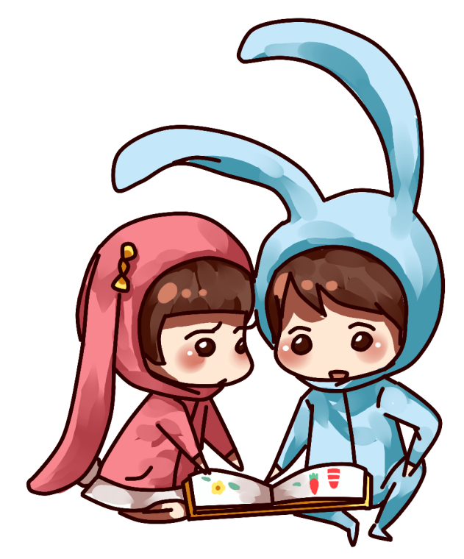
Em có thể đặt tên khác cho câu chuyện
Khu vườn thân quen

Slide 18
Tạm biệt
và hẹn gặp lại

